Slide 1

МУНИЦИПАЛЬНОЕ БЮДЖЕТНОЕ
ОБРАЗОВАТЕЛЬНОЕ УЧРЕЖДЕНИЕ
«ГИМНАЗИЯ № 7 ИМЕНИ ГЕРОЯ РОССИИ
А.В. КОЗИНА»
НОВО-САВИНОВСКОГО РАЙОНА г. КАЗАНИ
ПОРТФОЛИО
ШКОЛЬНОГО МУЗЕЯ
ВЕЛИКОЙ ОТЕЧЕСТВЕННОЙ ВОЙНЫ
« КАЗАНСКИЙ ОБВОД»

Slide 2


Содержание
Информация о музеи
История создания музея
Цели и задачи. Структура музея
Характеристика фондов
Описание экспозиций
Основные направления деятельности школьного музея
Пути пополнения фондов
Роль музея в жизни гимназии.
Сотрудничество и связь с общественностью
Перспективы и планы на будущее
Аналитическая справка по обобщению опыта
работы музея За 5 лет.

Slide 3

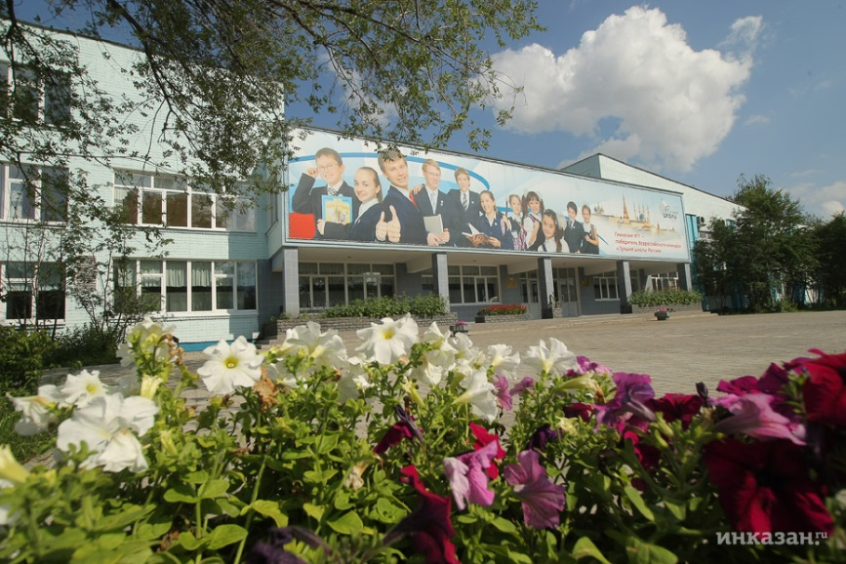
Информация о музее
Название: Школьный музей « Казанский обвод»
Адрес музея: Республика Татарстан, г. Казань, ул. Адоратского 25а, 1 этаж.
Тел: 8(843)521-664-8
Электронная почта: G7.kzn@tatar.ru
Руководитель музея: Коломина Фирдания Шарифовна.

Slide 4
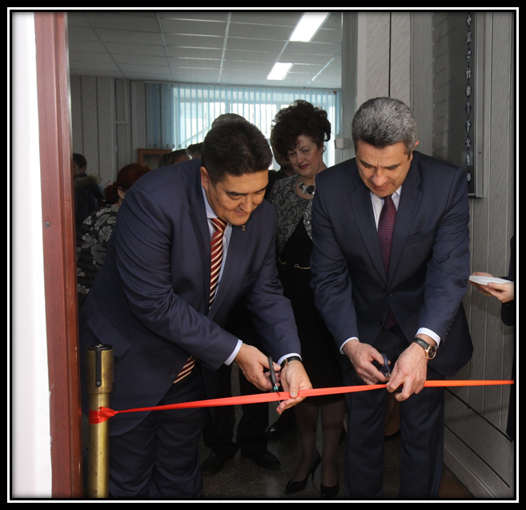
История создания музея
Школьный музей «Казанский обвод» был открыт 6 мая 2015г. к 70-летию Победы в Великой Отечественной войне.
Музей посвящен строительству оборонительного сооружения вокруг г. Казани в 1941-1942 гг., поэтому он получил название «Казанский обвод».
Осенью 1941г. наступили критические дни для нашей страны. Угроза взятия нависла над Москвой, Государственный комитет Обороны СССР 13 11.1941г. принял решение о создании
оборонительных
сооружений вокруг поволжских городов.
Поэтому было принято решение о
строительстве инженерно-оборонительного
сооружения вокруг Казани, впоследствии
получившей название «Казанский Обвод».
Протяженность его составила 331 км.
Поэтому истории строительства
«Казанского обвода» и людям, которые его
строили, посвящен наш музей.

Slide 5
Цели и задачи. Структура музея
Цель - создание социокультурной среды, способствующей формированию у учащихся
чувства ответственности за сохранение памяти о Великой Отечественной войне,
развитию гражданско-патриотических качеств, расширению кругозора и воспитанию
познавательных интересов и способностей, овладению навыками исследовательской и
проектной деятельности.
Задачи:
Документирование истории строительства инженерно-оборонительного сооружения
«Казанский обвод» путем сбора, изучения и хранения архивных материалов и других
музейных экспонатов.
2.Выявление, накопление и систематизация материалов по теме «Казанский обвод».
3.Организация и проведение встреч с ветеранами ВОВ, строителями «Казанского обвода»
4.Участие в общешкольных мероприятиях, связанных со знаменательными датами
календаря.
5.Участие в краеведческих чтениях.
6.Работа по музееведению и архивоведению для приобщения учащихся к музейному
делопроизводству.
7.Выездные экскурсии по родному краю.
8.Проведение Встреч поколений на День защитника Отечества и День Победы.
9.Сотрудничество с местными СМИ.
10.Связи с общественными организациями и объединениями

Slide 6
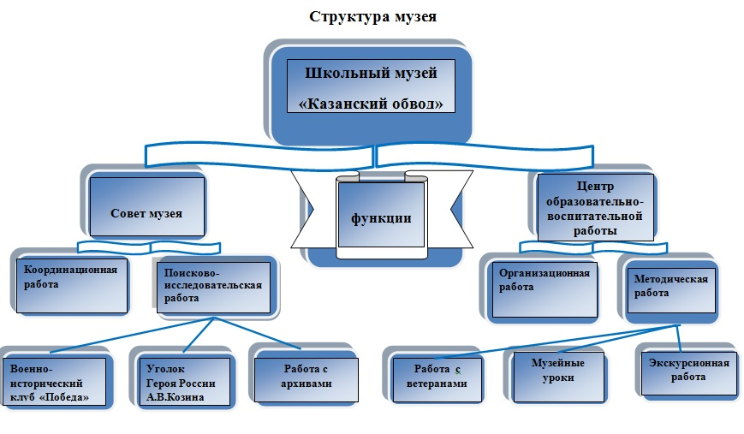
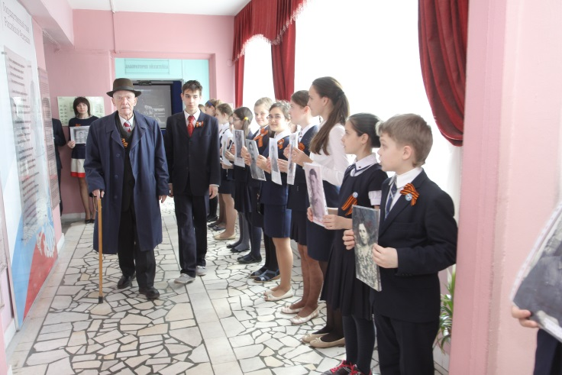

Slide 7
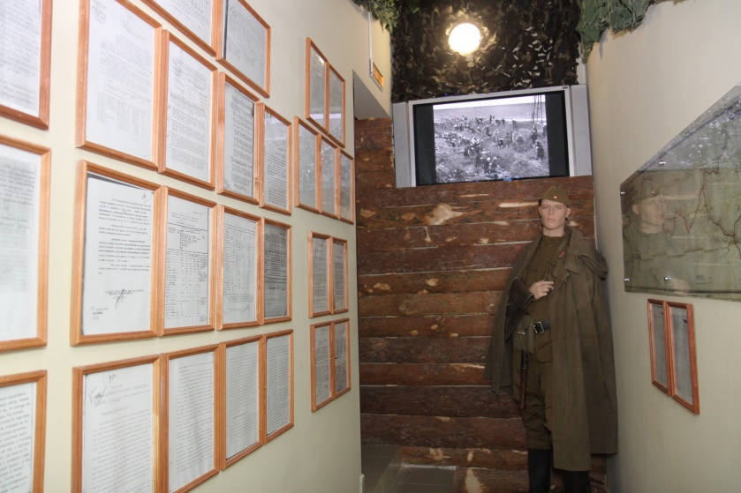
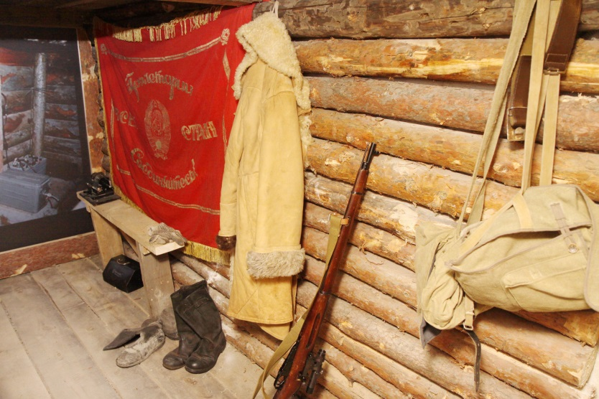
Характеристика фондов
Площадь музея «Казанский обвод» составляет 6,15 кв.м., в подвальном помещении,
площадь 20,14 кв.м. На данное время в музее насчитывается 67 экспонатов.
Экспонаты основного фонда делятся на две группы:
вещественные – к ним относятся экспонаты, которые
составляли основное орудие труда в период строительства
"Казанского обвода": кирка, лопата; одежда, обувь, такие
как лапти, валенки сапоги кирзовые, гильзы с землей
городов-героев Сталинграда, Севастополя, крепости Брест;
гильзы, патроны, диски для пулемета ДП периода ВОВ;
стереотруба артиллерийская на треноге 1941-1945 гг.,
вещмешок образца 1941г., шлем немецкий М-35, каски и др
письменные – печатные и рукописные документы,
газеты, журналы,архивные материалы Национального
архива РТ, Центрального Государственного архива
историко-политической документации РТ , Татвоенкомата,
музея Казанского (Приволжского) федерального
университета.
Количество экспонатов вспомогательного фонда - 35

Slide 8
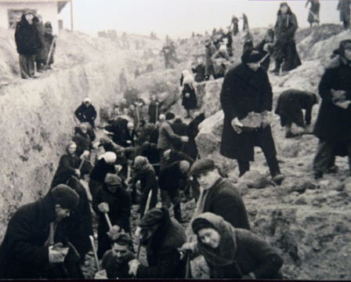
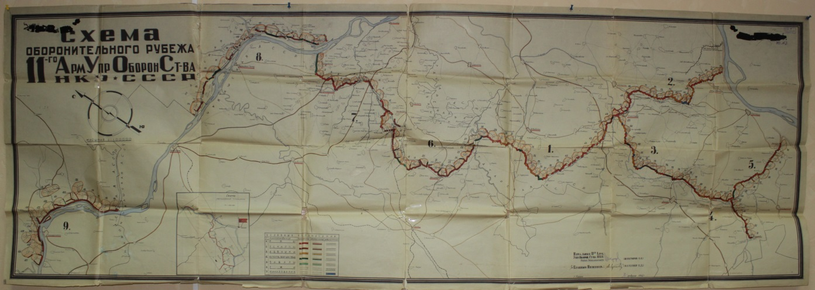


Описание экспозиций
«Вставай, страна огромная»
2. Карта-схема инженерно-оборонительного сооружения «Казанский обвод»
отображает расположение 151 км противотанковых рвов, 79,61 км эскарпов, 1,96 км контрэскарпов, 392 командных и командно-наблюдательных пунктов, 98 скрытых огневых точек, в том числе 44 дзота для 45 мм противотанковых и 12 – для 76 мм пушек, 419 землянок.
Эта карта была рассекречена через 70 лет после окончания ВОВ.

Slide 9
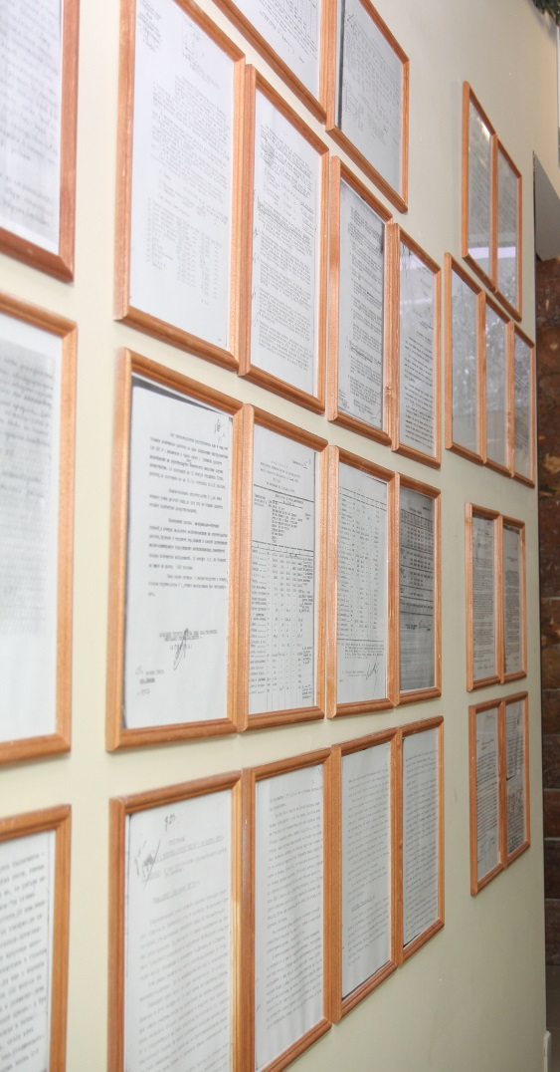
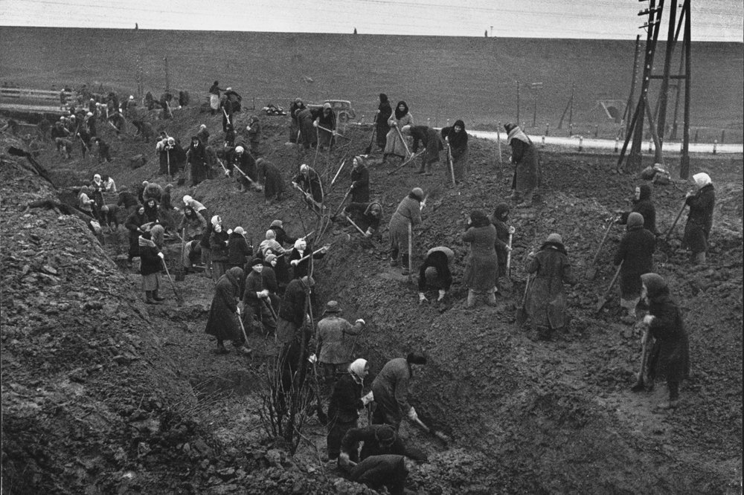

3. Списки участников строительства "Казанского обвода» по Ленинскому району г. Казани
показывает фамилии всех 5 тысяч участников Ленинского района, которые были отправлены на строительство «Казанского обвода».
4. Один день из истории строительства "Казанского обвода"

Slide 10
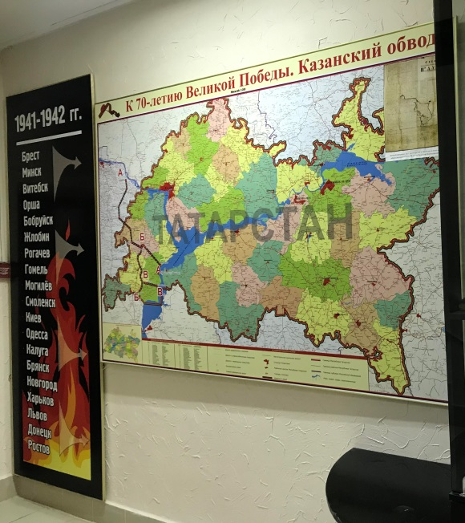
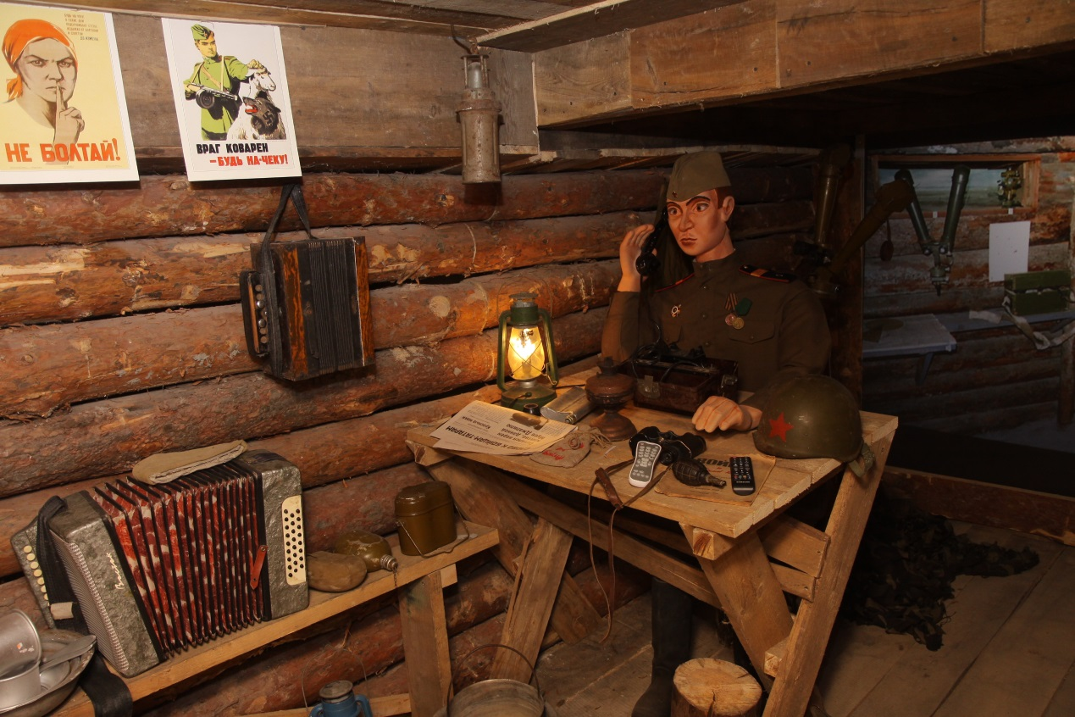


5. Архивные документы об истории
строительства "Казанского обвода"
6. Командно-наблюдательный пункт
Манекен связиста, одетый в форму старшего сержанта образца 1943г., рядом телефонный аппарат связиста (переносной), стереотруба на треноге периода ВОВ, ручная граната образца 1942г., фляжка армейская, каска, кисет для табака(мешочек для обычного хранения табака и махорки), напротив буржуйка образца 1938г., посуда: котелок, кружка алюминиевая, гармошка двухрядная «хромка», керосиновые лампы, знамя, санитарные сумки.

Slide 11

Поисково-собирательная работа с музейным фондом
Работа с активом
музея
Научно-
исследовательская
работа
Основные направления деятельности школьного музея
Творческая работа
Организационная
работа
Методическая и
консультативная
работа
Материально-
техническая база

Slide 12

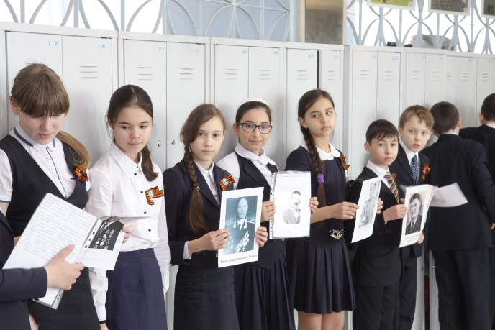
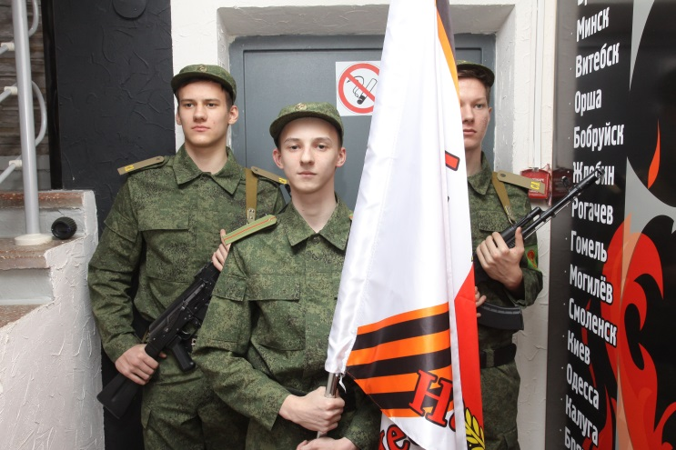
Пути пополнения фондов
Продолжение работы с
архивами с целью
рассекречивания документов
этого периода.
2. Поисковая деятельность учащихся и их родителей
по сбору информации о строителях «Казанского обвода»

Slide 13
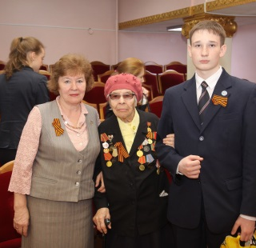
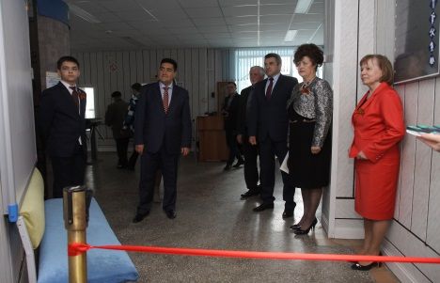
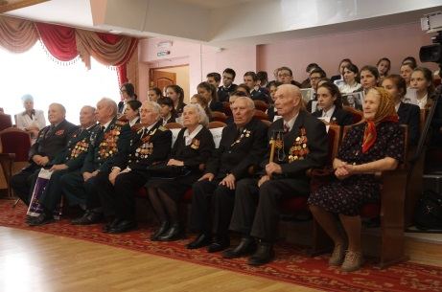
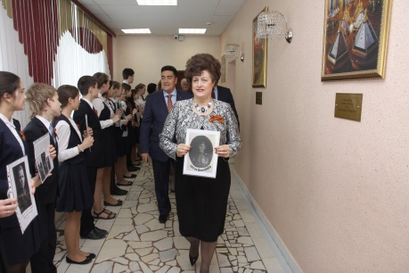
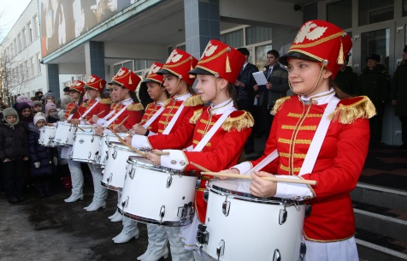
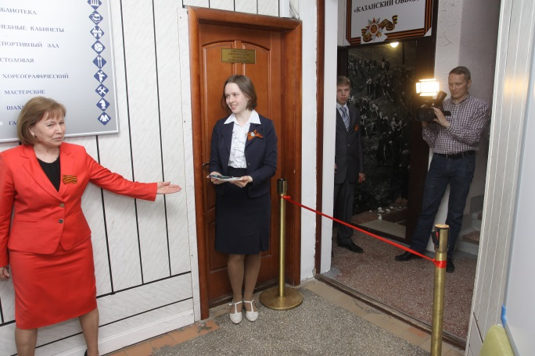
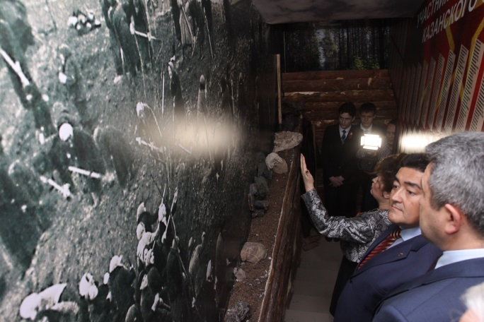
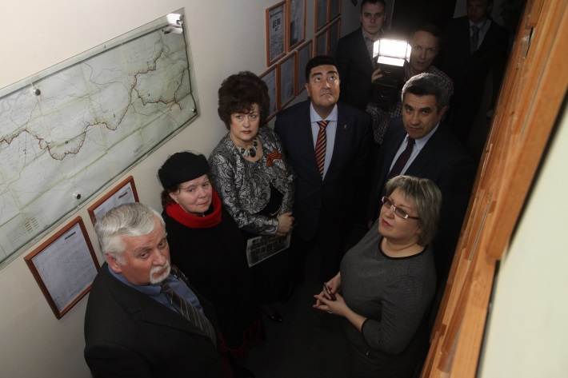
Роль музея в жизни гимназии.
Музей «Казанский обвод» стал центром образовательного пространства.
- Экскурсия является одним из основных видов образовательной и воспитательной деятельности музеев.
-Традиционные уроки мужества с участием ветеранов где в роли экскурсоводов ветераны ВОВ; встречи с интересными людьми.
- линейки; школьные радиопередачи, посвящённые дням воинской славы с использованием теле радиостудии школ

Slide 14
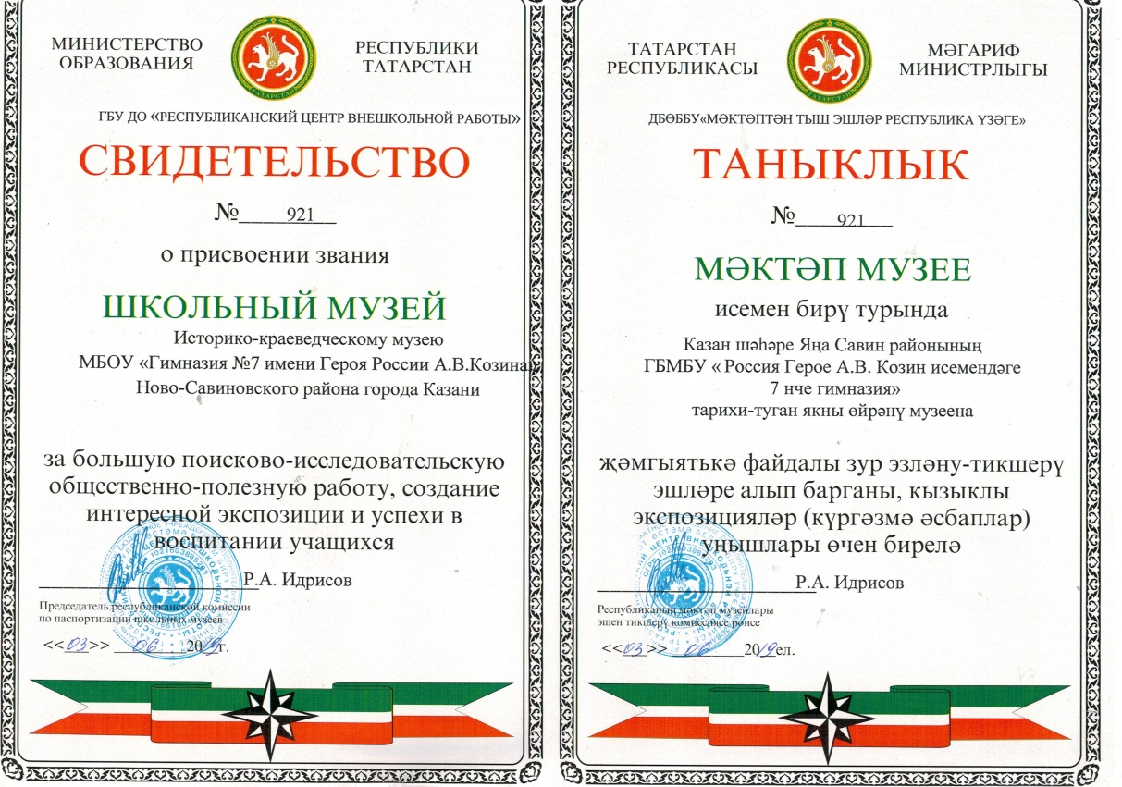
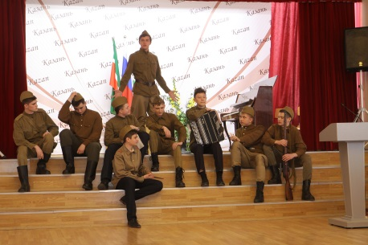
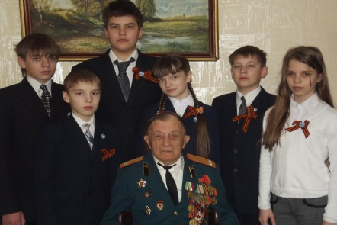
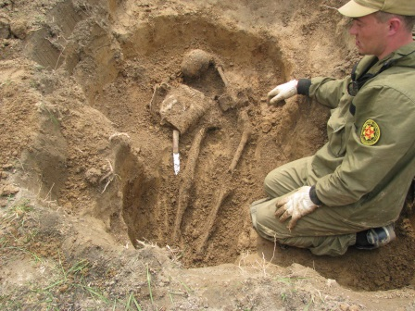
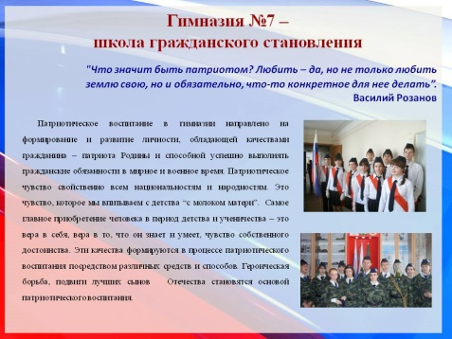
Сотрудничество, связь с общественностью
Музей «Казанский обвод» сотрудничает с :
•Татарстанским военным комиссариатом РТ;
• районным Советом ветеранов ВОВ,
с архивами РТ :
•Национальным архивом РТ;
•Центральным государственным архивом
историко-политической
документации РТ.

Slide 15
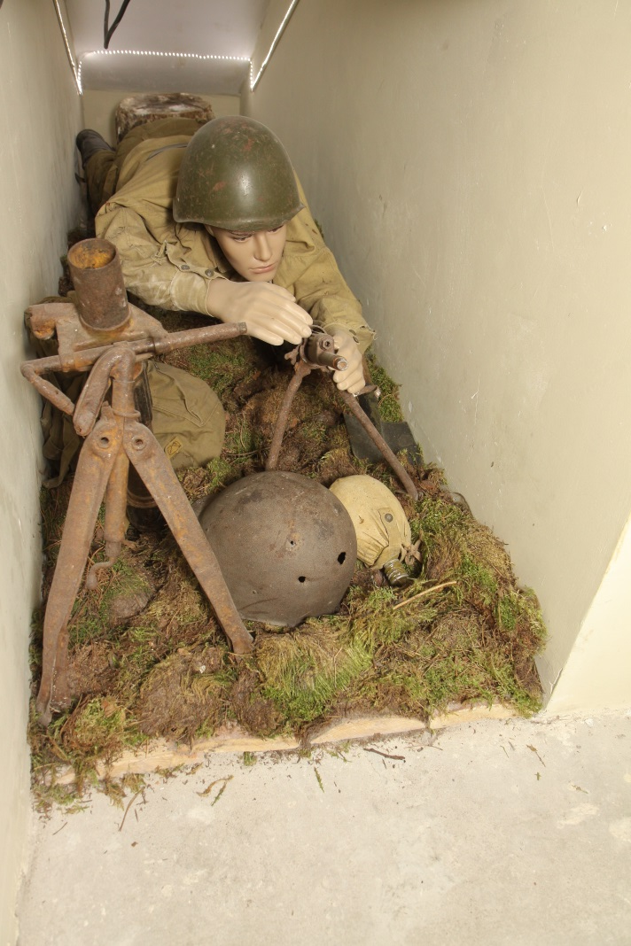
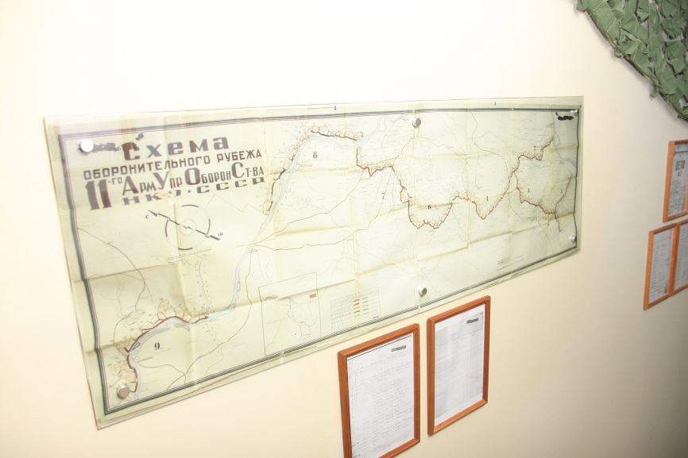
Перспективы и планы на будущее
1. Продолжить работу в архивах РТ,
2. Продолжить восстанавливать имена – участников строительства «Казанского обвода»,
к сожалению, в районных архивах РТ нет данных о строителях этого оборонительного
сооружения.
3. Привлечь больше посетителей музея
4. Стать более узнаваемыми
5. Вовлечь в музей как больше учащихся
6. Крепко встать на ноги
7. Создавать новые отделы музея

Slide 16
Аналитическая справка по обобщению опыта работы музея за 5 лет
Музей «Казанский обвод» открылся 6 мая 2015 году, накануне 70-летия Победы в Великой Отечественной войне. Первыми посетителями музея были ветераны Великой Отечественной войны, ученики и родители гимназии, Администрация Авиастроительного и Ново-Савиновского районов к. Казани.
Важнейшей особенностью школьного музея является краеведческая направленность, т. е. изучение событий ВОВ, связанных с историей нашей республики.
За время работы музей посетило более 900 человек, проведено около 50 различных мероприятий на базе музея: это мастер-классы, открытые уроки, экскурсии, конкурсы, викторины, разного уровня: районного, регионального, федерального уровня, например для учителей Ижевска, Республик Якутии, Мари-Эл и др.
Стали уже традиционными такие мероприятия как конкурсы юных экскурсоводов, тематические историко-краеведческие и музееведческие игры; конкурсы и выставки детских творческих работ (поделки, рисунки, фотографии, сочинения и др.);
тематические вечера и встречи, посвященные знаменательным датам и героям музейных экспозиций, проведение концертов; массовые акции памяти, проведение временных выставок, посвященных юбилейным и памятным датам; проведение музейных уроков и интерактивных занятий на экспозиции музея.
Пополнять фонды музея помогают материалы, собранные в ходе проведения этих мероприятий, а также ежегодные школьные краеведческие конференции, где каждый класс представляет новый поисковый материал и экспонаты.
Пополнение основного фонда за 5 лет - это 5 экспонатов было подарено Татвоенкоматом для школьного музея: ручная граната РГ-42 образца 1942г., патрон от винтовки Мосина образца 1891г., хвостовая часть мины для 82 мм миномета образца 1940г., противогаз времен ВОВ, гильзы с землей из городов-героев: Волгограда, Севастополя, крепости-героя Бреста, увеличился за счет фотоматериалов, творческих работ школьников вспомогательный фонд.

Slide 17
Как основной, так и вспомогательный фонды широко используются при экскурсионной работе, при подготовке детьми рефератов, написании научно-исследовательских работ.
Собраны материалы о следующих строителях «Казанского обвода»:
Проведено всего экскурсии за 5 лет: 73.
Большее внимание уделялось индивидуальному посещению музея, свободному осмотру музейных экспозиций и музейных предметов. Это для ребят более интересно и позволяет более близко познакомиться с предметом, более подробно о нем узнать, потрогать.
Музейные уроки. Эта форма образования эффективна, поскольку чаще интегрируется с изучаемыми предметами обязательного учебного компонента, позволяет дополнить и расширить знания учащихся. Проводятся следующие музейные уроки:
Уроки химии по темам А.Е. Арбузов и Б.А. Арбузов создатели Казанской химической школы фосфороргаников и их вклад в годы ВОВ; Г. Камай и его вклад в годы ВОВ.
Уроки литературы: Мобитская тетрадь М. Джалиля, А. Алиш – журналист и писатель; уроки музыки: Н. Жиганов и С. Сайдашев в годы ВОВ, Ф. Яруллин и балет «Шурале» и др.
Уроки мужества с участием ветеранов, где в роли экскурсоводов ветераны ВОВ; встречи с интересными людьми.
«Он учился в нашей гимназии» - урок посвящен А.В. Козину Герою России, выполнившему свой воинский долг в Чечне, посвященный торжественному открытию памятника в сентябре 2019г.
Интерактивные патриотические мероприятия: викторины, например, Познавательная игра-викторина "По страницам Великой Отечественной войны"; военизированные эстафеты «Мы - патриоты», членами жюри которых являются ветераны.
Были проведены литературно-музыкальные композиции: «Поклонимся великим тем годам!», «Поля ратной славы России».
На базе школьного музея работает военно-исторический клуб «Победа», учащиеся которого изучают архивные материалы, также героев ВОВ, уроженцев РТ, например, П. Гаврилов И Брестская крепость. Улица Гаврилова в г. Казани; Летчик Дмитрий Кокорев и первый воздушный таран 22 июня 1941г; Михаил Зашибалов, Герой Советского Союза, командующий 86 стрелковой дивизии; 17 уроженцев Казани – Герои Советского Союза в ВОВ и др. (по программе).
Идеи множества мероприятий, интересных встреч, конкурсов рождаются и осуществляются в школьном музее. Можно сказать, в школе создана система гражданско-патриотического воспитания, в которую вовлекаются ученики, от пришедшего в школу первоклассника, до выпускника.

Slide 18

Как и раньше при музее работает Совет, состоящий из учителей и учащихся, определяющий основные направления поисковой и просветительской работы в школе. Под руководством Совета музея продолжается по изучению имен знаменитых земляков, в честь которых названы улицы нашего города.
Школьный музей поддерживает тесную связь с Советом ветеранов Ново-Савиновского района, Татвоенкоматом, нередко выполняет его задания.
В настоящее время у Совета музея много новых задумок и интересных предложений. Готовясь к 75-летию со Дня Великой Победы, Музей активизирует свою работу по военно-патриотическому воспитанию учащихся с целью выявления новых имен – участников «Казанского обвода». Даны задания учащихся каждого класса их родителям. Есть результаты.

